Slide 1
විශ්වය හට ගත්තේ කෙසේද?
මූලාරම්භය පිළිබඳ විවිධ අදහස් අතර වෙනස
ආචාර්ය . රික් ග්‍රිෆිත් • සිංගප්පූරු බයිබල් විදුහල
BibleStudyDownloads.org

Slide 2
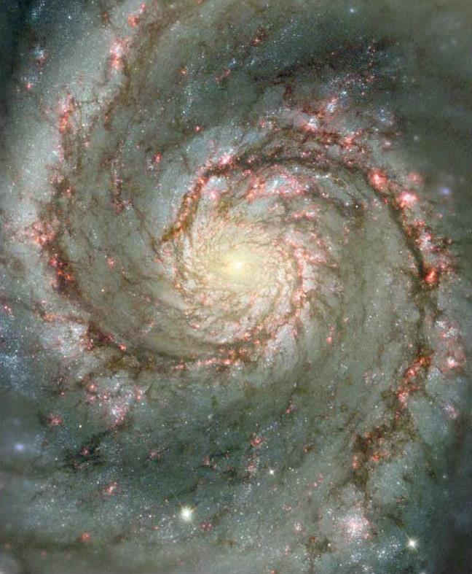
අපි සියලු දෙනාට තිබෙන ප්‍රශ්න
උත්පත්තිය = “පටන් ගැන්ම"
ආරම්භය : අපි ආවේ කොහෙන්ද?
අරමුණ : ඇයි මම මෙහෙට ආවේ? අර්ථයක් තිබේද?
සදාචාරය : ලෝකයේ නපුර පවතින්නේ ඇයි?
දෛවය : මම කොහෙද යන්නේ? බලාපොරොත්තුවක් තිබේද?

Slide 3
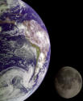
උත්පත්ති කථාවට සමාන්තර කථා
188
මෙම්ෆයිට් දේවධර්මය
එනුමා එලිෂ්
අට්රාහසිස් වීර කාව්‍ය
ගිල්ගමේෂ් වීර කාව්‍ය
පටන් ගැන්ම
පටන් ගැන්ම
පටන් ගැන්ම සහ ජල ගැල්ම
ජල ගැල්ම

Slide 4
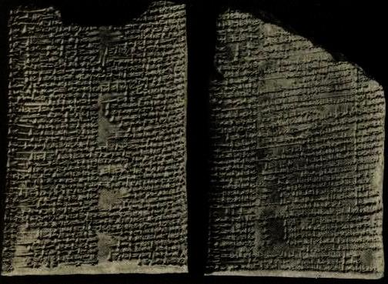
එනුමා එලිෂ් (" ඉහළ මට්ටමක බලන විට ")
188d
මැවීම පිළිබඳ බබිලෝනීය වාර්තාව
අක්කාඩියානු භාෂාවෙන් ලියා ඇත
ක්‍රි.පූ 11 වන සියවසේදී රචනා කරන ලද ගල් පුරු හතක
ටියාමාත් මව් දේවතාවිය
මර්ඩුක් පුතා ටියාමාත් මරා දමයි, ඇගේ මළ සිරුර ජලය හා අහසට බෙදීමෙන් විශ්වය නිර්මාණය කරයි
ටියමාත්ගේ සහකරු කින්ගුගේ රුධිරයෙන් සහ මැට්ටෙන් මනුෂ්‍යා වැඩ කිරම සදහා නිර්මාණය කළේය.

Slide 5
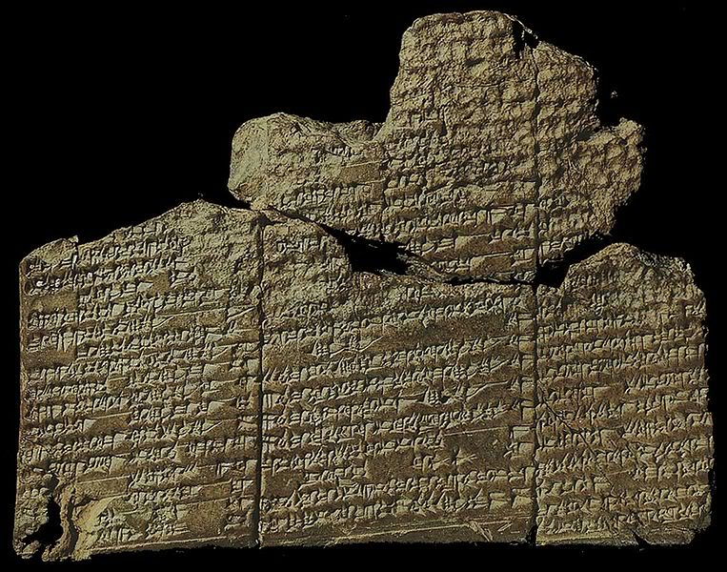
තවත් සුමේරියානු කථා දෙකක්
එරිදු උත්පත්ති
එන්කි, නින්මාක් සහ මානව වර්ගයාගේ බිහිවීම
ආරම්භය: ක්‍රි.පූ 1600
සමාන්තරව උත්පත්ති වාර්තාව
මිනිස් සංහතිය, නගර සහ ජල ගැල්ම විස්තර කරයි; වීරයා නම සියුසුද්‍ර
එන්කි නිර්මාණය කළේ අප්සුගේ මැටි වලින්
එන්කි, නින්මාක් සහ නම්මා මිනිසුන් මැටිවල නිර්මාණය කලේ ගොවිතැන් කිරීමට සහ වැඩ කිරීමට.

Slide 6
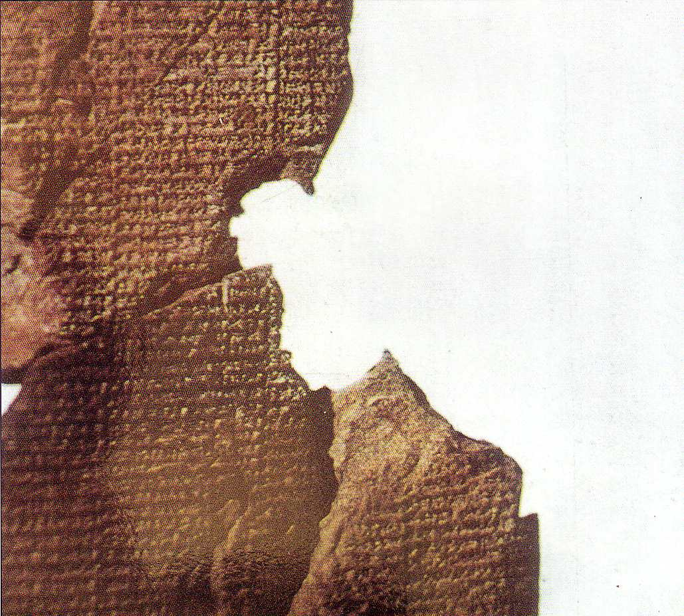
අට්රාහසිස් වීර කාව්‍ය
188i
“උත්පති දේවතාවියට ​​දරුවන් බිහි කිරීමට ඉඩ දෙන්න. දෙවිවරුන්ගේ වෙහෙස මහන්සි වී වැඩ කිරීමට මිනිසාට ඉඩ දෙන්න… ඔහුට වියගහ දරා ගත හැකි වන පරිදි මනුෂ්‍යත්වය ඇති කරන්න… නින්ටූට මැටි මිශ්‍ර කිරීමට ඉඩ දෙන්න, දෙවියන් සහ මිනිසා මැටිවල හොඳින් මිශ්‍ර වීමට ඉඩ දෙන්න, ආත්ම දෙවියන්ගේ මාංසයෙන් සාදන්න ”
(ආර්නෝල්ඩ් / බෙයර්, 24)
අක්කාඩියන් ක්‍රි.පූ 1650
මැවිල්ල සහ ජල ගැල්මේ කථා
මනුෂ්‍යා නිර්මාණය කලේ වැඩ වැඩි දෙවරුන්ට වැඩ කිරීමට
මනුෂ්‍යා නිර්මාණය කලේ මැටිවලින්.

Slide 7
උත්පතියේ අදහස් සහ උදහස්
187l
මිථ්‍යාදෘෂ්ටික | බයිබලානුකුල (උත්පත්ති)
බහු දේවවාදය | ඒක දේවවාදී (1: 1)
මිථ්‍යාව | ඉතිහාසය
මිනිසාගේ මූලාරම්භය පිළිබඳ කුතුහලය තෘප්තිමත් කිරීම සඳහා ලියා ඇත | දෙවියන් වහන්සේ මහිමවත් කිරීමටත් ඔහුගේ පාලනය ගැන ලියා ඇත
දෙවිවරු තමන් සහ වෙනත් දෙවිවරුන් මැවූහ | මැවීමට පෙර යේසුස් සිටියේය (යොහන් 1: 1-3)
දෙවිවරු පරිමාධිපත්‍යය සඳහා අරගල කළහ | යාවේගේ පරිමාධිපත්‍යය පටන්ගැන්මේ සිට (1:3)
මිනිසා බොහෝ දුරට දිව්‍යමය ස්වරූපයෙන් නොවේ (පහත් තත්වය) | මිනිසා දෙවියන් වහන්සේගේ ස්වරූපයෙන් මවන ලදි (උසස් තත්වය)
මිනිසුන් දෙවිවරුන්ගේ වහලුන් බවට පත් විය | මිනිසා මැවීම පාලනය කරයි (1: 26-27)
ජීවිතය පැමිණියේ මරණයෙනි | ජීවනය පැමිණියේ ජීවනයෙන්

Slide 8
උත්පතියේ අදහස් සහ උදහස්
187l
මිථ්‍යාදෘෂ්ටික | බයිබලානුකුල (උත්පත්ති)
වඩාත්ම බලගතු දෙවියන් මැජික් නිර්මාණය කිරීමට භාවිතා කළේය | සමිඳාණන් වහන්සේට මැජික් භාවිතා කිරීමට අවශ්‍ය නොවීය
පිරිමි සහ ගැහැණු දෙවිවරුන්ට ලිංගික ක්‍රියාකාරකම් තිබුණි | සමිඳාණන් වහන්සේට ස්ත්‍රියක් සිටියේ නැත
මැවිල්ලෙහි වූයේ දෙවිවරුන් අතර ගැටුමේදී | මැවිල්ල පිළිවෙලට සිදුවිය
නිර්මාණාත්මක ක්‍රියාකාරකම් දිනවලට වෙන් නොකෙරේ | වැඩ සතිය දින හයකදී මවන ලදී
මොවුන් තමන් තුළ සිටින දෙවිවරුය | ආලෝකය, හිරු, අහස, සඳ යනාදිය නිර්මාණය කිරීම.
විවේක දිනයක් උගන්වනු නොලැබේ | සබත් විවේකයක් දවසක් ලෙස කරයි
අතීතයේ දී සදාකාලික යැයි උපකල්පනය කරන ලද ද්‍රව්‍ය | පෙර පැවතුන ද්‍රව්‍ය නොමැත (හෙබ්‍රෙ. 11: 3)

Slide 9
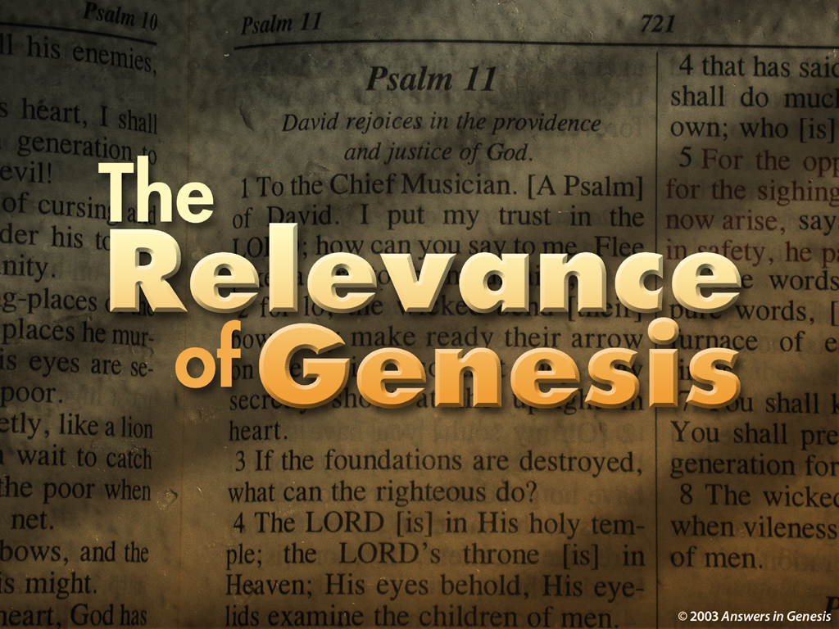
Relevance of Genesis Title 00513
උත්පතියේ අදාලත්වය

Slide 10

ආරම්භයේදී
දෙවියන් වහන්සේ අහසත් පොළොවත් මැවූ සේක
උත්පත්ති 1: 1

Slide 11
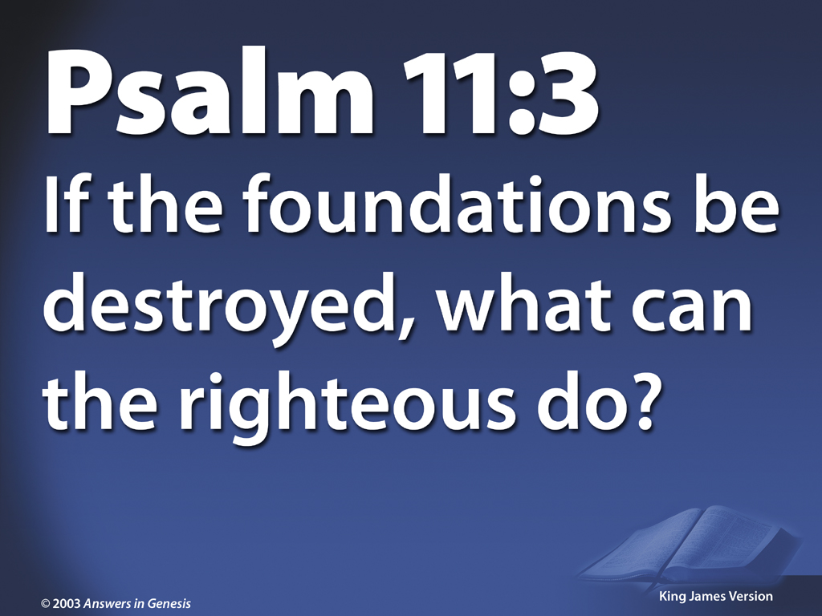
Psalm 11:3 KJV 00422
ගීතාවලිය 11: 3
අත්තිවාරම් විනාශවූවොත් ධර්මිෂ්ඨයා කුමක් කළ හැක්කේද?

Slide 12
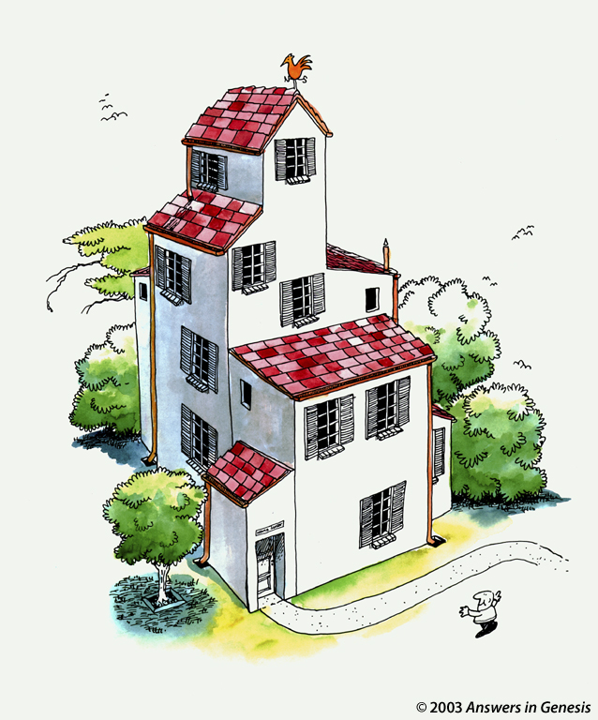
House 1 00418

Slide 13
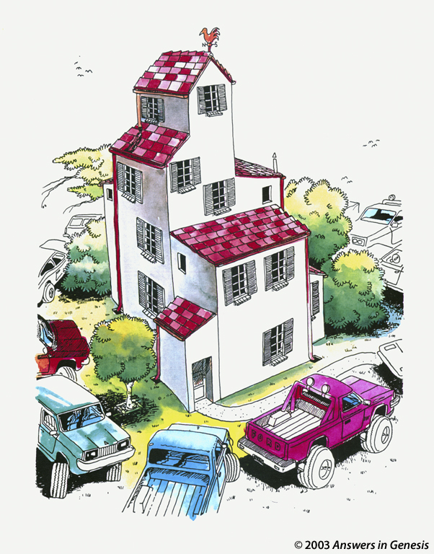
House 2 00419
Notes:
Suppose many huge trucks rumbled around the house without ever touching it.

Slide 14
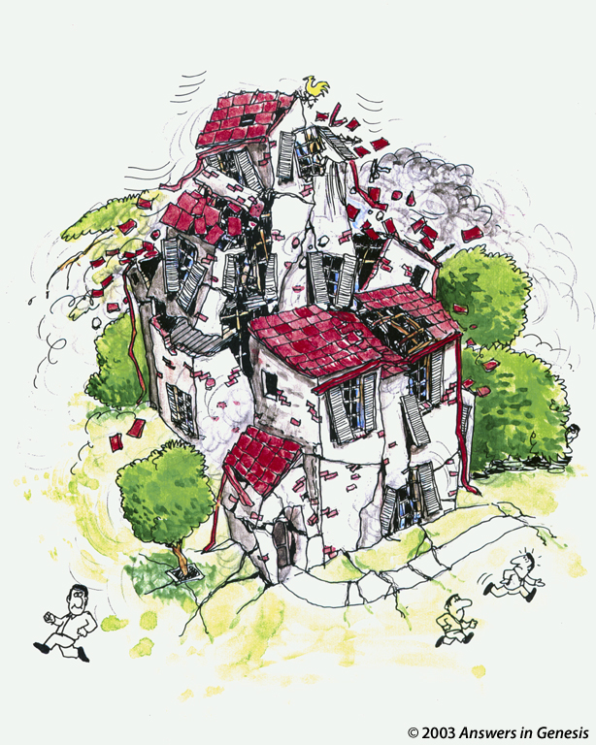
House 3 00420
Notes:
Trucks like that would cause such a stir that they would destroy the very foundation of the house, causing it to collapse.

Slide 15
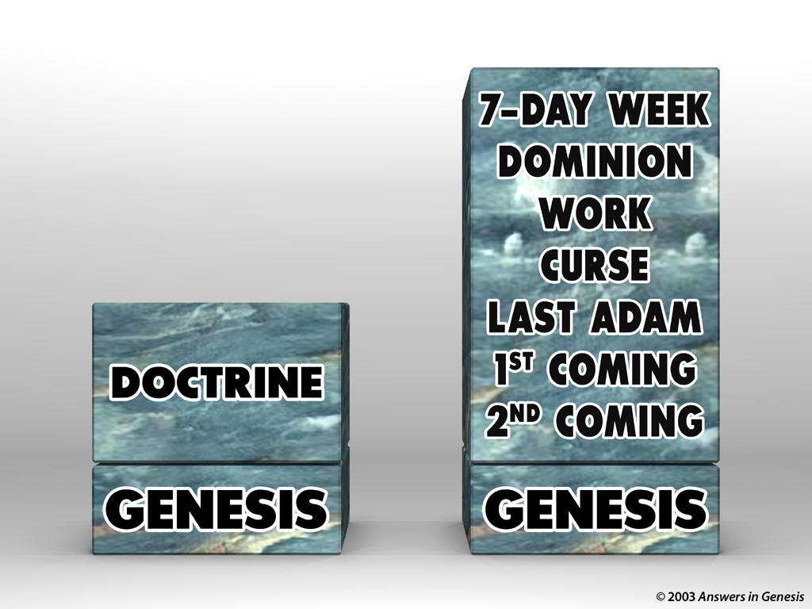

Blocks-Genesis Doctrine & Doctrines 00405
2 වන පැමිණීම
1 වන පැමිණීම
අවසාන ආදම්
ශාපය
ආධිපත්‍ය
ධර්මය
වැඩ
සතියේ දින 7
උත්පත්තිය
උත්පත්ති

Slide 16
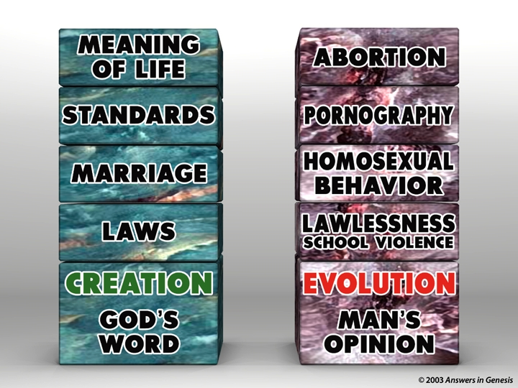
Blocks-God's Word & Man's Opinion 00403
ජීවිතයේ අර්ථය
ගබ්සාව
ප්‍රමිති
කාමුක දර්ශන
විවාහය
සම ලිංගික සේවනය
නීති
නීතිභ්‍රෂ්ටතාව
මැවිල්ල සහ
දෙවියන් වහන්සේගේ
වචනය
පරිණාමය
සහ
මිනිසාගේ මතය

Slide 17
Q335-Sagan 00434
පරිනාමයේ රහස කාලය සහ මරණයයි. හිතකර මන්දගාමී වෙනස්වීම් සහ කාලය නව විශේෂ වලට මරණය තුලින් අලුත් ජීවයන් හටගැනීමට පිහිට විය.
කාරල් සර්ගන්, වැඩසටහන් මාතෘකාව යටතේ “වන් වොයිස් ඉන් ද කොස්මික් ෆියුග්."
© 2003 Answers in Genesis

Slide 18

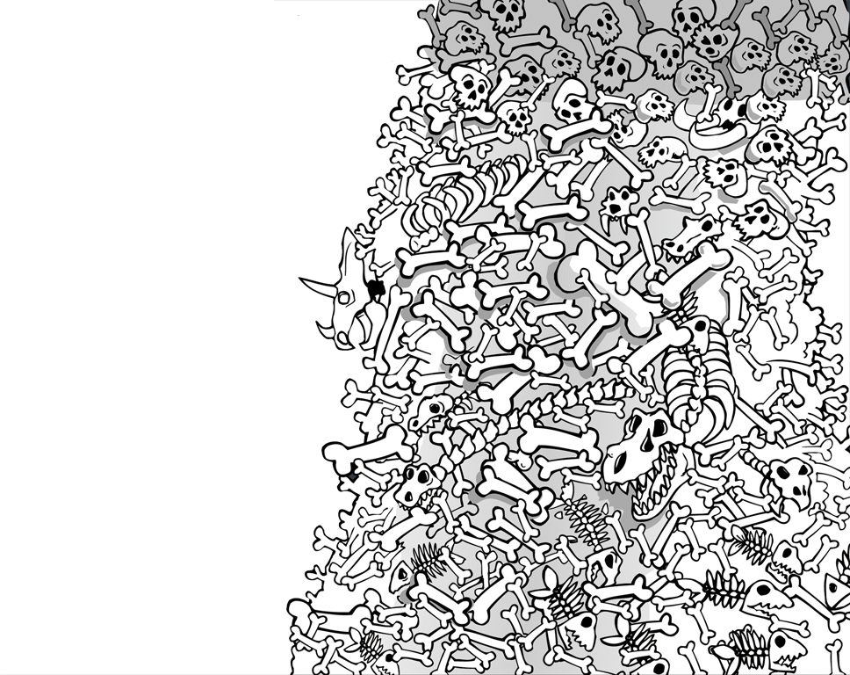
ෆොසිල වාර්තාව
වේදනාව
මරණය
ඝාතනය
අවුරුදු මිලියන ගණනක්
=
රෝග
දුෂ්කරතාව
පීඩනය
වදවීම

Slide 19
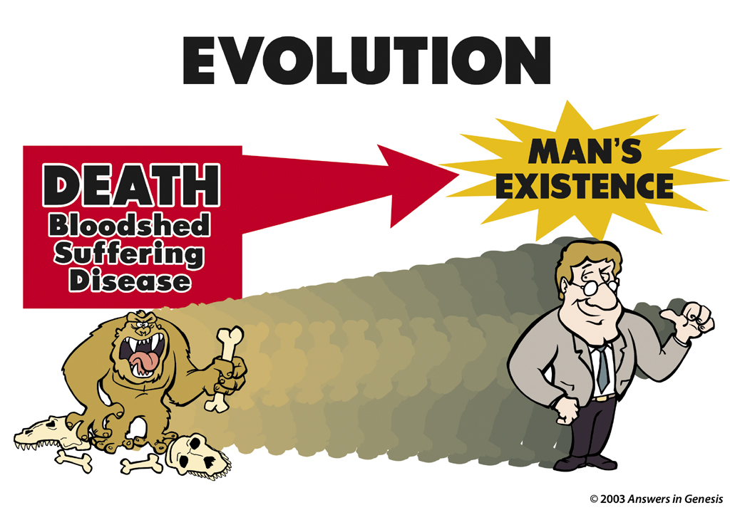
Evolution: Death-Man 00413
පරිණාමය
මිනිසාගේ පැවැත්ම
මරණය
ලේ වැගිරීම් රෝග

Slide 20
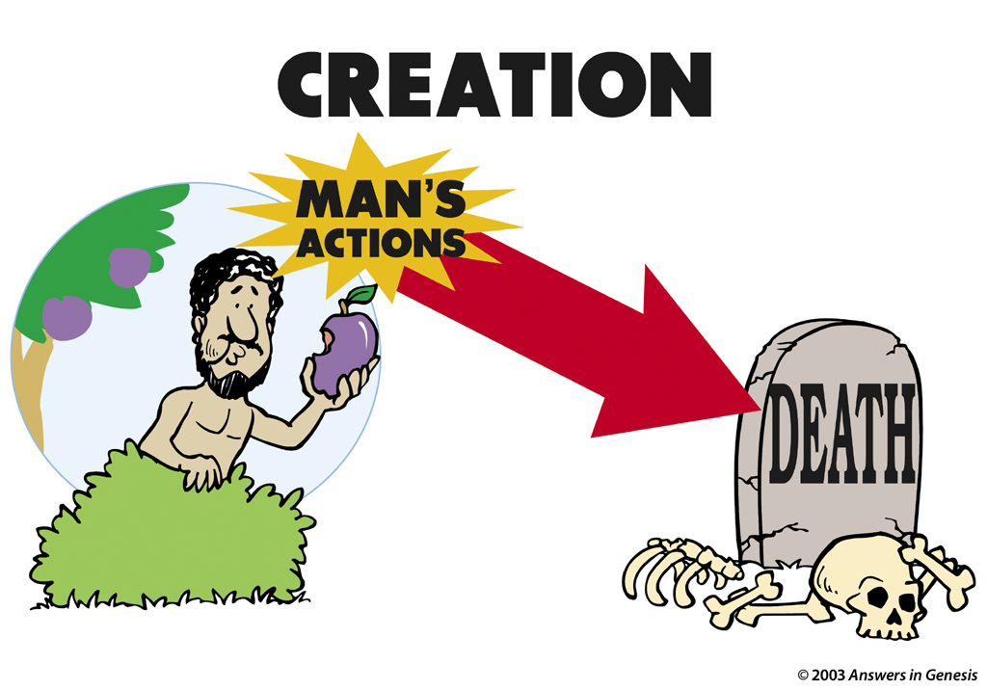
Creation: Actions-Death 00412
මැවිල්ල
මිනිසාගේ ක්‍රියා
මරණය

Slide 21
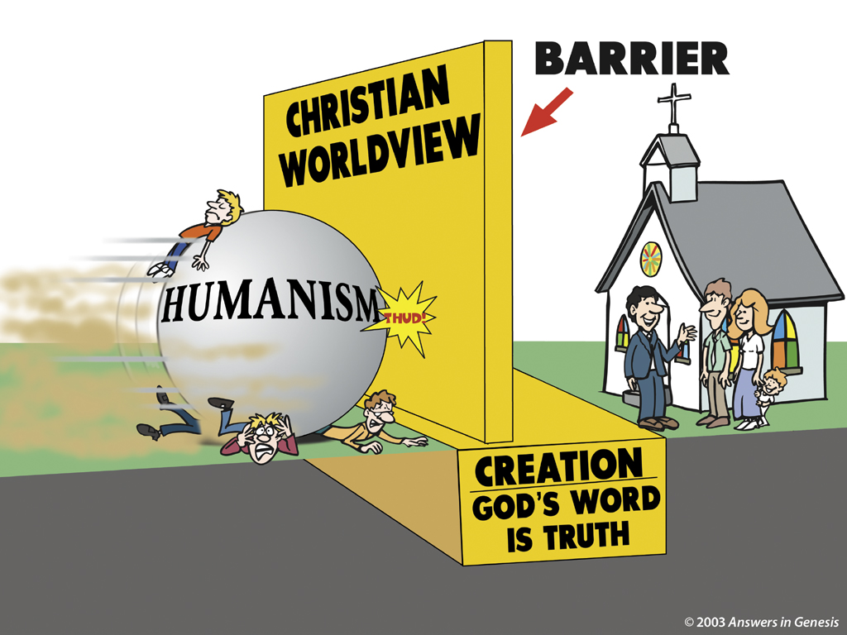
Christian Barrier 1 00410
බාදකය
ක්‍රිස්තියානි ලෝක දැක්ම
මානවවාදය
මැවිල්ල:
දෙවියන් වහන්සේගේ වචනයේ සත්‍ය

Slide 22
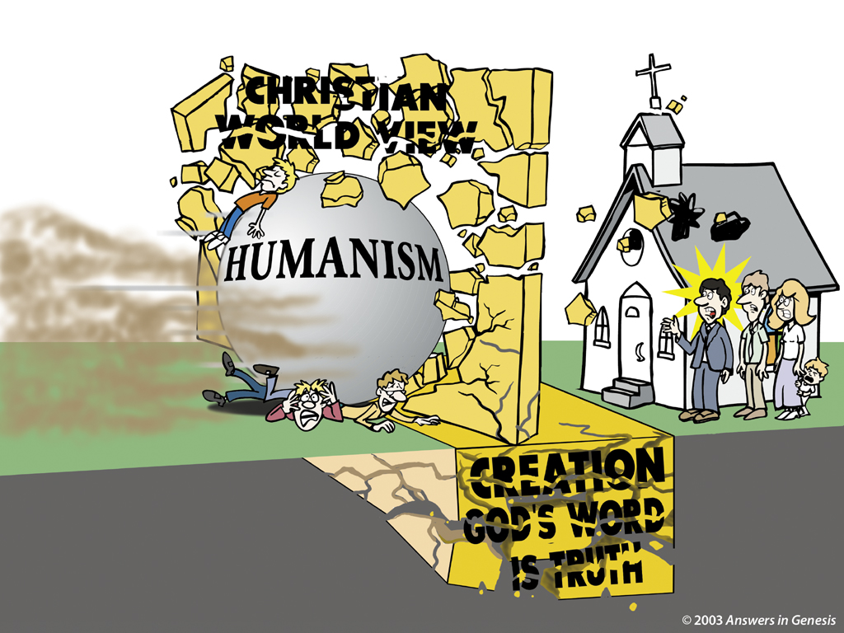
Christian Barrier 2 00411

Slide 23
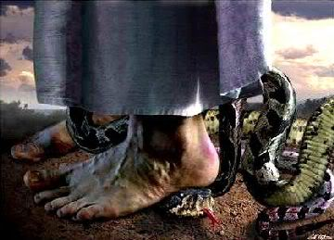
Genesis 3:15
උත්පත්ති 3:15
මම තා සහ ස්ත්‍රිය අතරෙහිද තාගේ වංශය සහ ඇගේ වංශය අතරෙහිද සතුරුකම තබන්නෙමි; ඒ වංශය තාගේ හිස පොඩිකරන්නේය, තෝ ඔහුගේ විලුඹ පොඩිකරන්නෙහියයි කීසේක.

Slide 24
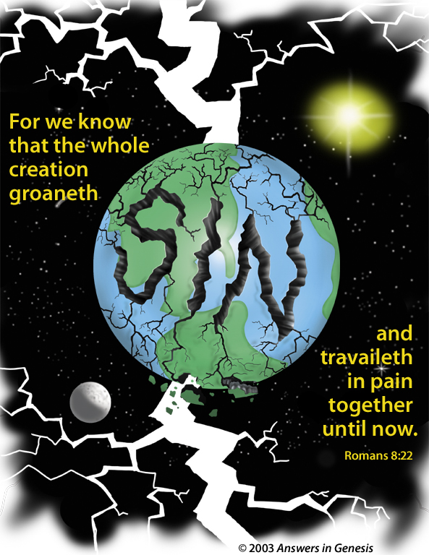
Sin-Romans 8:22 00074
මක්නිසාද සියලු මැවිල්ල කෙඳිරිගාමින් ඇති බව අපි දනිමු
දරු ප්‍රසූතියේ වේදනාව මෙන් වර්තමානය දක්වා.
(රෝම 8：39)

Slide 25
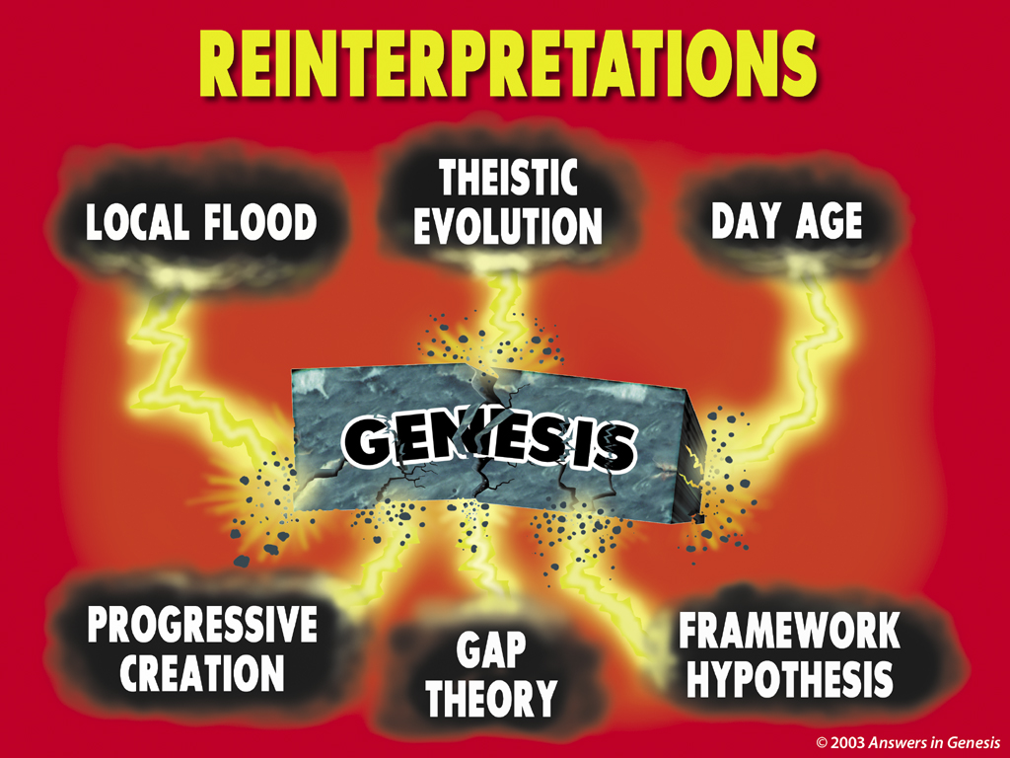
Reinterpretations 00363
REINTERPRETATIONS
තවත් විවිද අර්ථ දැක්වීම්
දේවවාදී පරිණාමවාදය
පළාතකට පමණක් අයත් ජලගැල්ම
දවසේ වයස
උත්පත්ති
ක්‍රමයෙන් වැඩි වන මැවිල්ල
රාමු කල්පිතය
පරතරය න්‍යාය

Slide 26
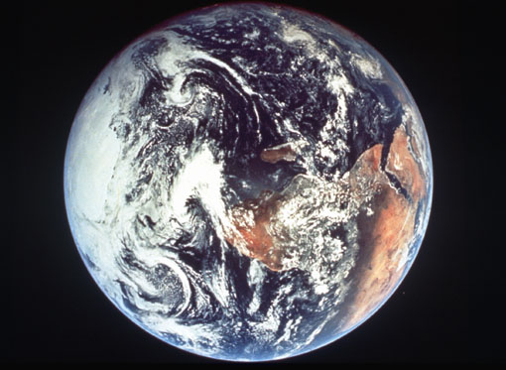
මැවිල්ල ගැන අනුකල්පන
187c
දවසට පැය 24 යි
1 දවසක් = පැය 24යි
දවසේ වයස
1 දවසක් = සීමාවක් නැති දවස්
සාහිත්‍යමය
දවස් 7ක් = සංකේතාත්මක
මැවීමට පෙර
මැවිල්ල | පරතරය | නැවත මැවීම
1:1 1:2-2:3
දෙපාරක්
මැවීම | පරතරය | මැවීම
1:1-2:3 2:4-25
උත්පත්ති 1

Slide 27
Q335-Sagan 00434
9. පාපය ඇති වූයේ කෙසේද?
(අ) එදම් උයන "මිත්‍යාවක්" උදාහර්නකට එක ඉතිහාසික කථාවක ආත්මික සත්‍යක්. මානව විද්‍යාවේ දෘෂ්ටි කෝණයෙන් බලන කල, පළමු පුරුෂයා හා ස්ත්‍රිය සිටියා යැයි සිතිය නොහැකිය. එහෙත් “මිථ්‍යාව” තුළ බොහෝ සත්‍යයන් අඩංගු වේ.....
තවත්…
ඇන්ග්ලිකන් (එපිස්කෝපල්) පල්ලියේ රදගුරු හියු මොන්ටෙෆියෝර්, තහවුරු කිරීමේ සටහන් පොත, පි. 20 යි
© 2003 Answers in Genesis

Slide 28
Q335-Sagan 00434
9. පාපය ඇති වූයේ කෙසේද?
(ආ) මිනිසා කියන්නේ පරිනාමවාදයේ ප්‍රතිපලයක්, එයහද ගැසී ඇත්තේ සබාදහමෙනුයි. පරිණාමයේ සෑම අදියරකදීම ආත්මාර්ථකාමීත්වය සහ ආක්‍රමණශීලීභාවය අත්‍යවශ්‍ය විය.
(ඇ) මිනිසාට ස්වභාවිකවම මෙම ආත්මාර්ථකාමීත්වය ("මුල් පාපය") උරුම වන අතර එය නොමැතිව ළදරුවන්ට ජීවත් විය නොහැක.
ඇන්ග්ලිකන් (එපිස්කෝපල්) පල්ලියේ රදගුරු හියු මොන්ටෙෆියෝර්, තහවුරු කිරීමේ සටහන් පොත, පි. 20 යි
© 2003 Answers in Genesis

Slide 29
Q335-Sagan 00434
කුරුසය මෙය නොවේ:
(ඈ) මට ලැබිය යුතු දඩුවම ලබා ගැනීමට පුත්‍රයා මා වෙනුවට සිටගතේය. එවැනි මතයක් දුරාචාරමය යැයි මතය තුලය. කෙසේ වෙතත්, මුළු ලෝකයේම දඩුවම විඳීමට කිසිවෙකුට නොහැකි විය.
ඇන්ග්ලිකන් (එපිස්කෝපල්) පල්ලියේ රදගුරු හියු මොන්ටෙෆියෝර්, තහවුරු කිරීමේ සටහන් පොත, පි. 22
© 2003 Answers in Genesis

Slide 30
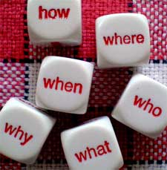

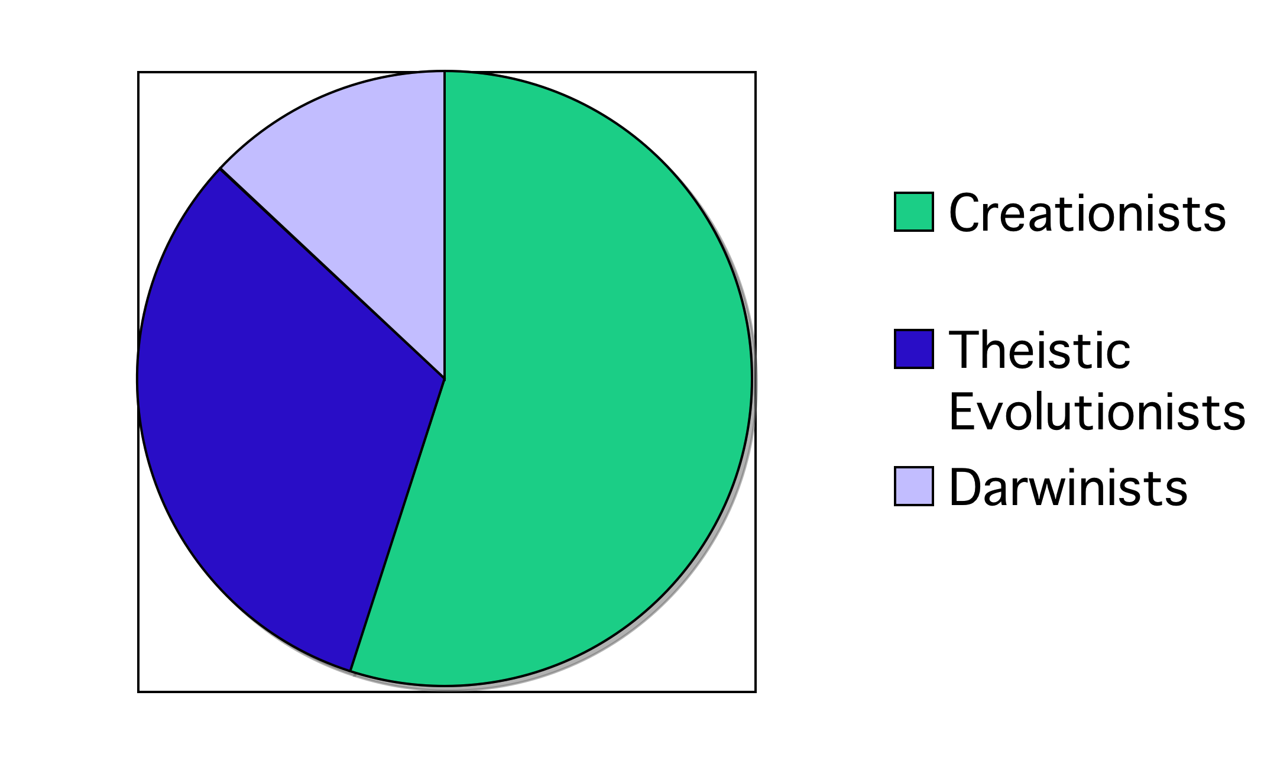
කවුද විශ්වාස කරන්නේ මොකද්ද කියා?
මැවිල්ල විශ්වාස කරනන්
දේවවාදී පරිණාමවාදීන්
ඩාවින්වාදීන්
2005 සී.බී.එස් ප්‍රවෘත්ති / නිව් යෝර්ක් ටයිම්ස් මත විමසුම
Notes:
"මූලාරම්භය පිළිබඳ විශ්වාසයන් පිළිබඳ මෑත සමීක්ෂණයකදී, පුද්ගලයන් 885 දෙනෙකුගෙන් යුත් 2005 සීබීඑස් ප්‍රවෘත්ති / නිව්යෝර්ක් ටයිම්ස් මත විමසුමකදී සාමාන්‍ය ජනතාවගෙන් සියයට 55 ක් මැවුම්වාදීන් බවත්, සියයට 32 ක් දේවවාදී පරිණාමවාදීන් බවත්, සියයට 13 ක් පමණක් ඕතඩොක්ස් ඩාවින්වාදීන් බවත් (ප්‍රමුඛ මතය විද්‍යා scientists යන් සහ උගතුන් පිළිගනී). (දේවවාදී පරිණාමය සහ නිර්මාණය-පරිණාමය මතභේදය (# 393) ජෙරී බර්ග්මන්, http://www.icr.org/article/2701/ හි ආචාර්ය උපාධිය). ජෙරී බර්ග්මන් ඔහියෝහි වයඹ දිග රාජ්‍ය විද්‍යාලයේ ජීව විද්‍යා පී on යේ සේවය කරයි.

Slide 31
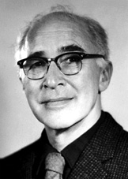
ජීවිතය ආරම්භ වූයේ හදිසි අනතුරකින්ද?
" ජීවිතය ඇති වූයේ කෙසේද යන්න පිළිබඳ පැහැදිලි කිරීම් දෙකක් තිබේ: ස්වයංසිද්ධ පරම්පරාව හරහා පරිනාමය වී හෝ දෙවියන්ගේ මැවිල්ලක් …. වෙනත් ක්‍රමයක් නැත. ස්වයංසිද්ධ පරම්පරාව පරිණාමවාදය නොවනු බවට මීට වසර 120 කට පෙර ලුවී පාස්චර් සහ වෙනත් අය විසින් විද්‍යාත්මකව සනාථ කරන ලදී, එම නිසා අපට ඉතිරිව ඇත්තේ තවත් එක් හැකියාවක් පමණි… ජීවිතය පැමිණියේ දෙවියන් විසින් අද්භූත මැවීමේ ක්‍රියාවක් ලෙසය, නමුත් මට එම දර්ශනය පිළිගැනීමට නොහැකි නිසා මට එය අවශ්‍ය නැත දෙවියන් වහන්සේව විශ්වාස කිරීමට. එබැවින්, විද්‍යාත්මකව කළ නොහැකි, පරිණාමයට තුඩු දෙන ස්වයංසිද්ධ පරම්පරාවක් යැයි මා දන්නා දේ විශ්වාස කිරීමට මම තෝරා ගතිමි.”
ආචාර්ය ජෝර්ජ් වෝල්ඩ්
ජීව විද්‍යාව පිළිබඳ මහාචාර්ය එමරිටස්, හාවඩ්
ජීව විද්‍යාව සඳහා නොබෙල් ත්‍යාගලාභී, 1971
Notes:
George Wald, "Origin, Lie and Evolution," Scientific American 1978); cited by Joe White and Nicholas Comninellis, Darwin's Demise (Green Forest, AR: Master Books, 2001), 46.

Slide 32
Q335-Sagan 00434
"පරිණාමවාදී න්‍යාය වටා නිරන්තරයෙන් එකතු වන සාක්ෂි විශාල වශයෙන් ඒත්තු ගැන්වෙන දිනය පැමිණෙනු ඇත. අවසාන හා අතිමූලික ක්‍රිස්තියානි රණශූරයන් පවා ආයුධ බිම තබා කොන්දේසි විරහිතව යටත් වනු ඇත. ක්‍රිස්තියානි ධර්මයේ අවසානය වනු ඇතැයි මම විශ්වාස කරමි."
රිචඩ් බොසාත්, "පරිණාමයේ තේරුම," ඇමරිකානු අදේවවාදියා, 1979 සැප්තැම්බර් 20, පි. 30 යි
© 2003 Answers in Genesis

Slide 33
Q335-Sagan 00434
"ඇලබාමාහි වෙසෙන බොහෝ අය මෙන් මමත් කිතුනුවකු වෙමි. මට වයස අවුරුදු 15 දී මම බැප්ටිස්ට් පල්ලියට ඇතුළු වූයේ මූලධර්මවාදී ආගම කෙරෙහි දැඩි උනන්දුවක් හා උනන්දුවක් ඇතිවය. මම ඇලබාමා විශ්ව විද්‍යාලයට ගොස් 17 පරිණාමවාදී න්‍යාය ගැන දැනගත් විට කිතු දහම අතහැර ගියෙමි..
හාවඩ් විශ්ව විද්‍යාලයේ සමාජ ජීව විද්‍යාව පිළිබඳ මහාචාර්ය ඊ. ඕ. විල්සන්, ද හියුමනිස්ට් (1982 සැප්තැම්බර්), 40
© 2003 Answers in Genesis

Slide 34
Q335-Sagan 00434
… ඉන්දියානාපොලිස්හි මෙතෝදිස්තවරයෙකු හැදී වැඩුණු ඔහු කුඩා කාලයේ දී සහ යෞවනයෙකු ලෙස නිතිපතා පල්ලියට ගියේය. "මම හොඳ කුඩා පිරිමි ළමයෙක්. ඒ සියල්ලම ... පාසැලේදී අපි ස්වාමින්ගේ යාච්ඤාවෙන් විවෘත කළා. ඒක ලොකු දෙයක්." ඔහු ඉන්දියානාහි පර්ඩියු විශ්ව විද්‍යාලයට ඇතුළත් වන විට එය වෙනස් විය. භෞතික විද්‍යාව හා රසායන විද්‍යාව හැදෑරීමෙන් පසු ඔහු බයිබලයේ නිරවද්‍යතාවය ප්‍රශ්න කිරීමට පටන් ගත්තේය. විශේෂයෙන් නෝවාගේ නැවෙහි මුළු ලෝකයම ගංවතුරට ලක් වූයේ කෙසේදැයි ඔහු සැක කළේය.
රිචඩ් සුහ්රේ, උතුරු කැරොලිනා හි හේවුඩ් කවුන්ටි උසාවියෙන් දස පනත ඉවත් කිරීමට නඩුව
© 2003 Answers in Genesis

Slide 35
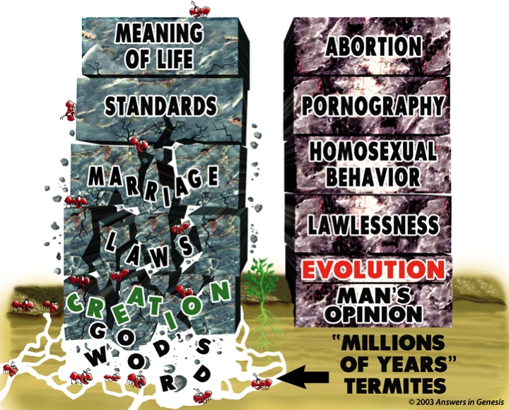
Blocks-God's Word & Man's Opinion-Termites 00884

Slide 36
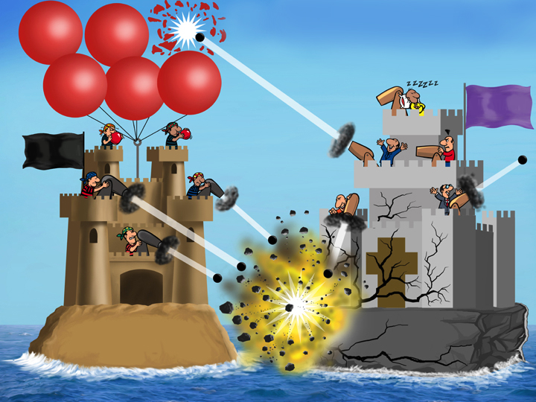
Balloons problem—evol vs creat
සම ලිංගික
විවාහය
ප්‍රශ්නය
ගබ්සාව
ගීතාවලිය 11:3
සදාචාරය
සාපේක්‍ෂතාවාදය
අනායාස
මරණය
කිතුදහම
මානවවාදය
පරිණාමවාදය
මැවිල්ල
Notes:
36
මානවවාදී දර්ශන සියල්ලම කිතුනුවන් විශ්වාස කරන දෙයෙහි අඩිතාලම යටපත් කරමින් සිටින්නේ මැවීම කෙරෙහි ඔවුන්ගේ ප්‍රහාරයන් යොමු කිරීමෙනි.
මේ අතර, කිතුනුවන් ඔවුන්ගේ පරිණාමවාදී න්‍යාය පිළිගෙන පරිණාමයේ පදනමට පහර දීම වෙනුවට මානවවාදයේ ප්‍රතිපල වෙත ඔවුන්ගේ ප්‍රහාර යොමු කරති.
සමහර කිතුනුවන් තමන්ගේම අත්තිවාරමට වෙඩි තබන අතර අනෙක් අය නිදාගෙන හෝ වෙනත් කිතුනුවන්ට වෙඩි තබති.

Slide 37
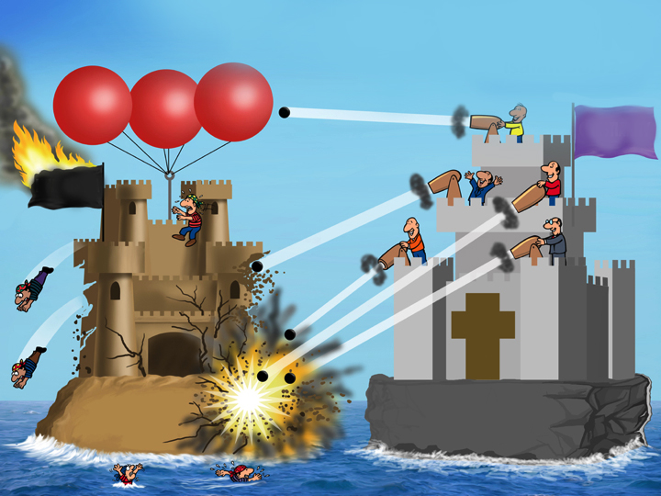
Balloons problem—man's vs God's word
විසදුම
යෙසායා 58:12
සම ලිංගික
විවාහය
සදාචාරය
සාපේක්‍ෂතාවාදය
කිතුදහම
මානවවාදය
මනුෂ්ෂ ලෝකය
දෙවියන් වහන්සේගේ
වචනය
Notes:
37

Slide 38
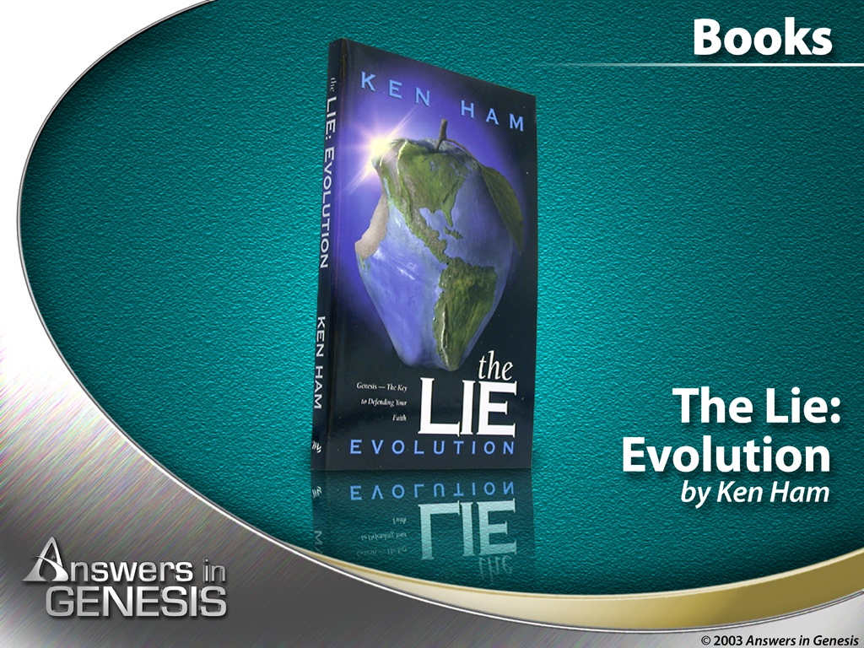
Product-The Lie 00417
පොත්
බොරුව:
පරිණාමවාදය
කෙන් හෙන්

Slide 39
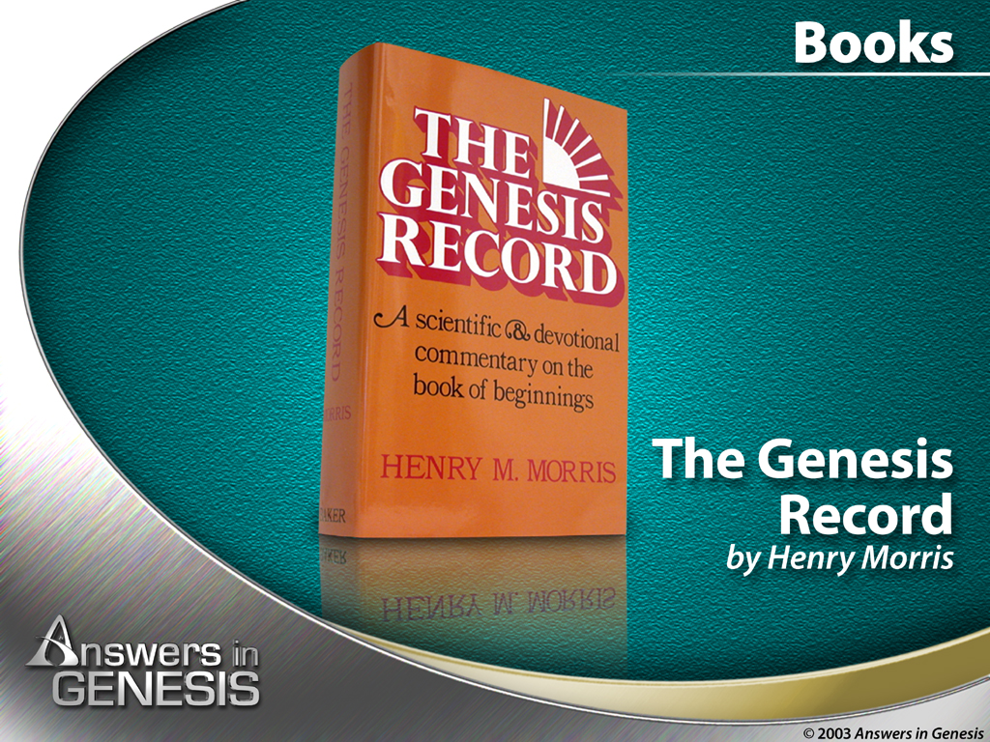
Product-The Genesis Record 00416
පොත්
උත්පත්ති
වාර්තා
හෙන්රි මොරිස්

Slide 40

Questions & Answers 00441
ප්‍රශ්න
සහ
පිළිතුරැ

Slide 41
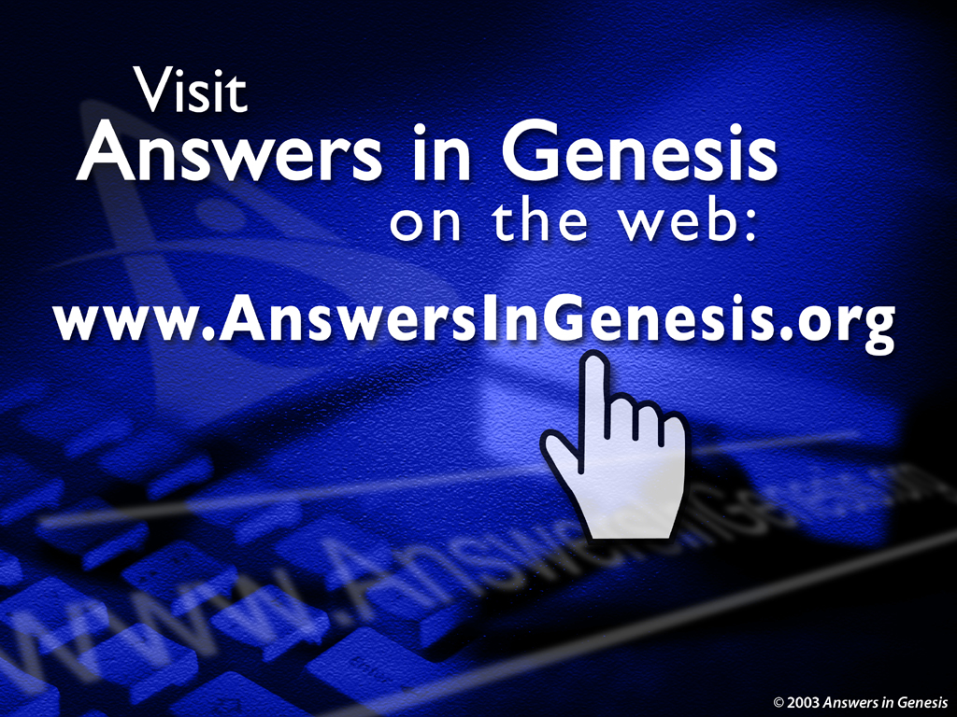
AiG Web Address 00439
පහත වෙබ් පිටුවට
පිවිසෙන්න

Slide 42
මැවීමේ දවස්
OTS 33
පාළුව
පිරවීම
අරූපී
හැඩගැසීම
4 වන දිනය: ඉර හද සහ තාරකා
පළමු දිනය: ආලෝකය
2 වන දිනය: වතුර සහ වාතය බෙදීයාම
5 වන දිනය: මළු සහ කුරුලන්
3 වන දිනය: ගොඩබිම සහ ජලය වෙන්වීම
6 වන දිනය: සතුන් සහ මිනිසා
උත්පත්ති 1: 3-31

Slide 43
1: 1 1: 2-3 ට සම්බන්ධ වන්නේ කෙසේද?
OTS 34
මුල් මැවිල්ල (සාම්ප්‍රදායික දැක්ම)
ලියුපෝල්ඩ්, කෙයිල්, කැසුටෝ
1- 1 වන දිනයේදී කිසිවක් නොමැතිව ලෝකය මැවීම පටන්ගන්නවා.
"පටන්ගැන්මෙහිදී දෙවියන්වහන්සේ අහසත් පොළොවත් මැවූසේක." (1:1)
2- විශ්වය නිර්මාණය වූ විගසම පෘථිවියේ මැවිමද, සමාන්තර වගන්ති තුනක් විස්තර කරයි.
" පොළොව වනාහි පාළුව හිස්ව තිබුණාය; ගැඹුර පිට අන්ධකාරය විය. දෙවියන්වහන්සේගේ ආත්මය ජල මතුයෙහි හැසිරෙමින් සිටිසේක. " (1:2 )
3- ස්වාධීන, වාක්‍යයකින් දෙවියන් වහන්සේ ක්‍රියා කළ ආකාරය - උන් වහන්සේගේ වචනයෙන් පෙන්වයි.
" දෙවියන්වහන්සේ: එළිය වේවයි කීසේක; එවිට එළිය විය. " (1:3)
ඇලන් රොස්, මැවීම සහ ආශිර්වාදය, 718

Slide 44
පරතරය න්‍යාය
1: 1 1: 2-3 ට සම්බන්ධ වන්නේ කෙසේද?
OTS 34
පෙම්බර්, හෙන්ස්ටන්බර්ග්, ස්කොෆීල්ඩ් යොමු බයිබලය (1 වන සංස්.)
1- පසු පදෙත් සමග සම්බන්ද නොවුන් තනි සිද්දියක්
"පටන්ගැන්මෙහිදී දෙවියන්වහන්සේ අහසත් පොළොවත් මැවූසේක." (1:1)
සාතන්ගේ වැටීම
2- සාතන් 1: 1 සහ 1: 2 අතර වැටී ඇති අතර, පසුව දෙවියන් වහන්සේගේ විනිශ්චය මගින් පොළොව අවුල් සහගත තත්වයකට පත් විය
" පොළොව වනාහි පාළුව හිස්ව තිබුණාය; ගැඹුර පිට අන්ධකාරය විය. දෙවියන්වහන්සේගේ ආත්මය ජල මතුයෙහි හැසිරෙමින් සිටිසේක. " (1:2)
- හෙබ්‍රෙව් විසංයෝජනයේ පරිවර්තනය කළ නොහැකි පරිවර්තනයකි
3- විනිශ්චය කරන ලද පෘථිවිය ප්‍රතිනිර්මාණය හා ප්‍රතිසංස්කරණය කිරීමේ පළමු පියවර ස්වාධීන, වාක්‍යයකින් විස්තර කෙරේ
" දෙවියන්වහන්සේ: එළිය වේවයි කීසේක; එවිට එළිය විය. " (1:3)
ඇලන් රොස්, නිර්මාණය සහ ආශිර්වාදය, 718-19, 721

Slide 45
සාපේක්ෂ ආරම්භය (වෙනස්කම් 5)
1: 1 1: 2-3 ට සම්බන්ධ වන්නේ කෙසේද?
OTS 34
රාෂි / එන්ඊබී, ස්පීසර්, අන්ගර්, යං, වොන් රැඩ් / වෝල්ට්කේ / රොස්
සාතන්ගේ වැටීම
1- සාපේක්ෂ වගන්තිය (1: 2 ට සම්බන්ද හෝ තාවකාලික) හෝ මාතෘකාව
ඇඟවුම්:
"ආරම්භක මැවීම හෝ මුල් මැවීම සඳහා යමෙකු බයිබලයේ වෙනත් තැනක බැලිය යුතුය“
“මෙම විග්‍රහය පරිණාමය උගන්වන්නේවත් එයට ඉඩ දෙන්නේවත් නැත… දෙවියන් වහන්සේ සමඟ ආරම්භය අනිවාර්යයෙන්ම නිරපේක්ෂ ආරම්භයක් නොවන බව එය හුදෙක් හඳුනා ගනී” (රොස්, 723)
" දෙවියන් වහන්සේ අහසත් පොළොවත් මැවීමට පටන් ගත් විට " (1:1)
2- දෙවියන් වහන්සේ කථා කරන විට පොළොවේ තත්වය නැතැයි කීම, විචක්ෂණශීලී අර්ථයක් සහිත අවස්ථා තුනක වගන්ති විස්තර කරයි.
" පොළොව වනාහි පාළුව හිස්ව තිබුණාය; ගැඹුර පිට අන්ධකාරය විය. දෙවියන්වහන්සේගේ ආත්මය ජල මතුයෙහි හැසිරෙමින් සිටිසේක. " (1:2)
3- දිව්‍ය විනිශ්චයෙන් පසු දෙවියන් වහන්සේ පෘථිවිය වර්තමාන තත්වයට ප්‍රතිනිර්මාණය කළ ආකාරය (මැවිල්ලෙන් කිසිවක් නොවේ).
" දෙවියන්වහන්සේ: එළිය වේවයි කීසේක; එවිට එළිය විය. " (1:3)
ඇලන් රොස්, නිර්මාණය සහ ආශිර්වාදය, 719-20

Slide 46
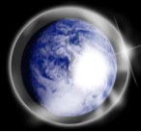
ජල වාෂ්ප ආවරණයන්‍යාය
OTS 34
1874 දී අයිසැක් නිව්ටන් වේල් විසින් මුලින්ම යෝජනා කරන ලදී
“ජලයෙන් ජලය වෙන් කිරීම සඳහා ජලය අතර පුළුල්ත්වයක් තිබිය යුතුය” (උත්. 1: 6)
විශ්වීය ගංවතුර සඳහා අවශ්‍ය තරම් ජලය ලබා දී ඇත (උත්. 7:11)
සක්‍රීය ගංවතුරට පෙර ආයු කාලය (විකිරණ අඩු කිරීම)
තරුණ පෘථිවි උපදේශකයින් විසින් මෙහෙයවනු ලැබේ
උණුසුම් තරඟයක්!

Slide 47

එවැන්ජලිස්තවරු වෙනස
OTS 34
විශ්වාස කිරීමට හේතු
හියු රොස්
වෝල්ට් බ්‍රවුන්
පැරණි පෘථිවිය
ප්‍රගතිශීලී මැවිල්ල
මැද පෙරදිග ගංවතුර
වැසි ජලය
reasons.org
godandscience.org
creationscience.com
Iනිර්මාණ පර්යේෂණ සඳහා ආදේශ කිරීම
හෙන්රි / ජෝන් මොරිස්, ඩුවාන් ගිෂ්
ජෝශප් ඩිලෝ, කෙන් හැම්
තරුණ පෘථිවිය
පැය 24 මැවීමේ දින
විශ්ව ගංවතුර
වාෂ්ප වියන්
answersingenesis.org
genesispark.org
icr.org critiques Ross at:
icr.org/pubs/imp/imp-217.htm

Slide 48
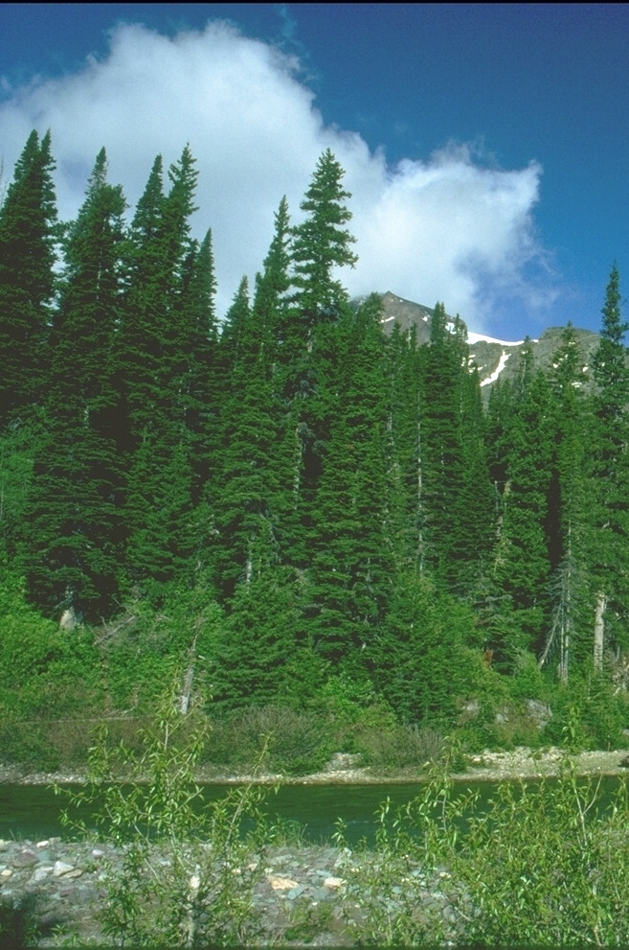
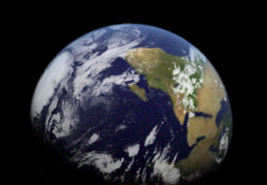
මැවීම් දෙකක් ගැන අදහස
උත්පත්ති 1
උත්පත්ති 2
"දෙවියන්" භාවිතය (එලෝහිම්)
දින 1-6
සෑම දෙයක්ම මවන ලද්දේ "ආරම්භයේදී…"
“ස්වාමීන්වහන්සේ” (යෙහෝවා) භාවිතා කිරීම
6 වන දිනය පමණක්
ආදම් සහ ඒවගේ නිර්මාණය
“මේවා (toledot) පරම්පරාවන්…” (11x)

Slide 49
Black

Slide 50


පරණ ගිවිසුම් යුගයේ පසුබිම • BibleStudyDownloads.org දී සබැඳෙයි
මෙම ඉදිරිපත් කිරීම නොමිලයේ ලබා ගන්න!
බයිබලය අධ්‍යයන බාගත කිරීම්
නිවස
බාගත කිරීම්
නිති /අසන පැණ
වෙබ් සම්බන්ධකිරීම
දායක වීම
සම්බන්ධ වීම
ඔබව සාදරයෙන් පිලිගන්නවා.
භාෂා 40 කට වඩා වැඩි බයිබලය අධ්‍යයන බාගත කිරීම්.
බයිබලය අධ්‍යයන බාගත කිරීම් නොමිලේ කළහැකිය. ඒ සඳහා, භාෂා 44 ක පින්තූර විස්තර ගොනු සහ වචන ගොනු 44 ක් මෙහි ඇත.
Notes:
OT Backgrounds (ob)

